Slide 1
面向数据流驱动的低延迟高通量机器学习系统
沈硕
杨哲

Slide 2
回顾：冯氏结构的瓶颈
Program Counter VS. 海量并行
数据流智能网卡：60 个计算核，大量并发
可编程：eBPF 程序硬件卸载
eBPF：轻量级虚拟 CPU 体系结构

Slide 3
eBPF 硬件卸载的局限
指令集局限性
操作单一、编译器与 verifier 配合不好
指令数目限制
不能充分利用网卡硬件

Slide 4
Network Flow Processor P4 & C Software Development Kit
P4 或 managed C 高级语言编程
直接编译成网卡的自带指令集
使用各种特殊指令，指定各种网卡软件库或专用硬件使用
功能强大，繁多，复杂；文档很长
版权管控严格，需要与官方直接沟通索要授权

Slide 5
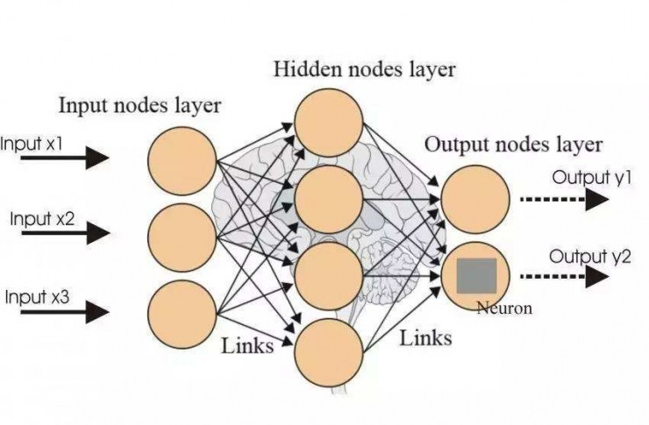
机器学习与人工智能

Slide 6
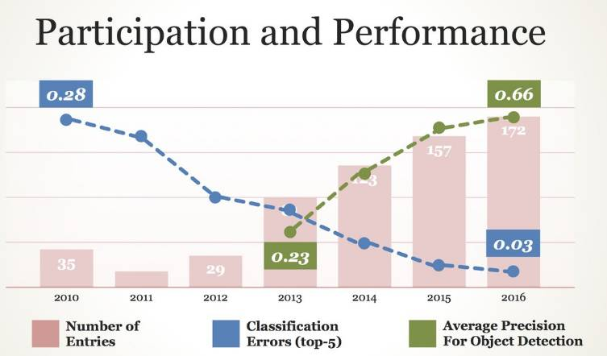
卷积神经网络与 Alex net

Slide 7
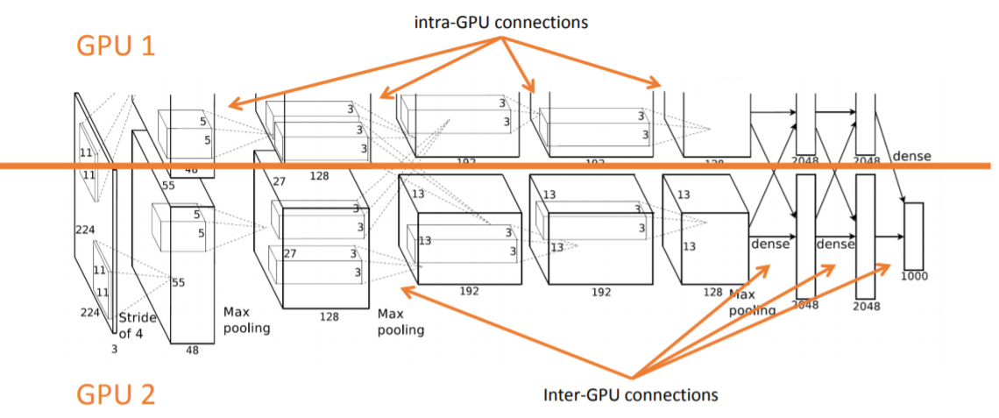
Alex net 的实际结构

Slide 8
Alex net：
参数量巨大
Dropout 实现起来很困难
大量矩阵运算。
涉及到对损失函数求偏导

Slide 9
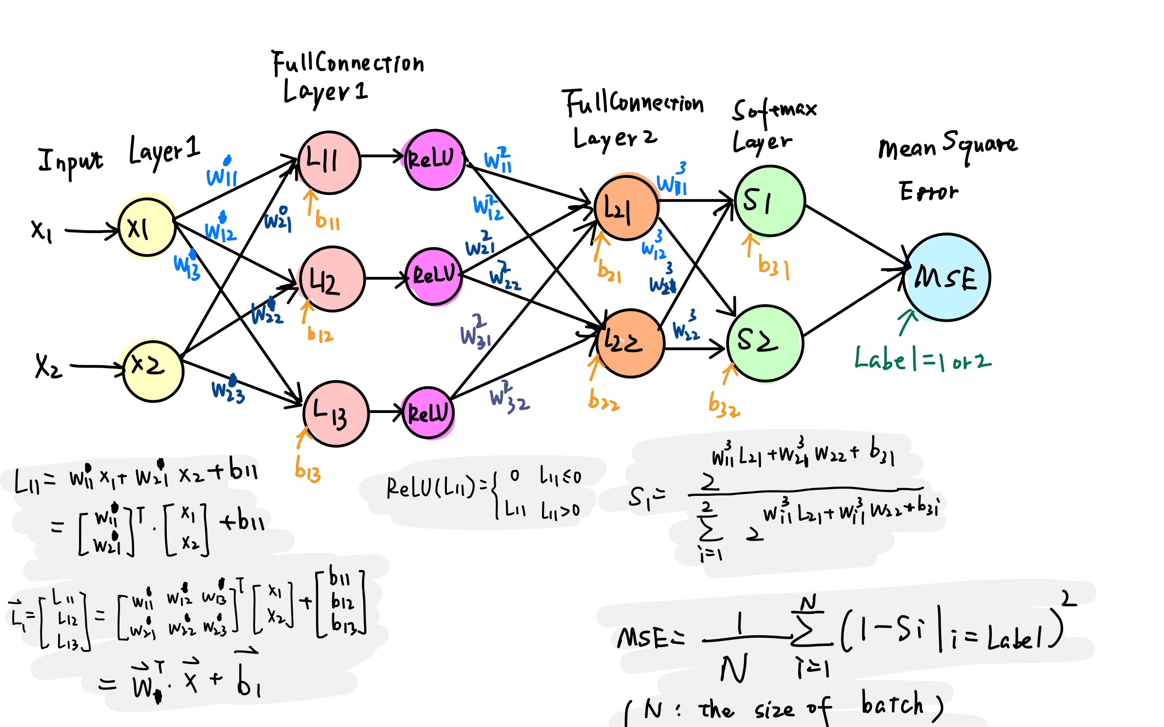
设计一个一层位图的简化结构

Slide 10
简化结构的硬件卸载调研：数据存储和共享
寄存器：General Purpose Register (GPR)；Transfer Registers (XFR)；Next Neighbor Register (NN)；Volatile Register。
NN 可以用于两个相邻 NFP 核心之间的通信。
Memory分为：Local Memory，SRAM、MEM（IMEM，EMEM， CTM）、Cluster Local Scratch (CLS)。
使用 __deslspecs 语句指定程序中数据存放的位置。
如果 C 代码试图读写内存，SDK 编译器将自动保证数据的同步一致性。
buf_alloc() 、 buf_free() 、sram_read() 、sram_write() 、 sram_bits_clr() 、sram_bits_set()、 sram_add() 等

Slide 11
核心之间数据的共享和同步
通信技术包括 Next Neighbor Register，以及一种名叫 Reflector 的运算
控制各个核心计算的先后顺序——这是 AlexNet 不同层的先后顺序。SDK 允许我们编程信号量和信号，
包括：Signals，Semaphore Library

Slide 12
数据运算
矩阵运算，Softmax 函数的指数运算、高精度除法和大规模的累加。
指数运算：修改底数为 2
对数运算和除法运算：math_log2(out_result, in_arg, IN_ROUND)， math_int_div(out_q, in_numerator, in_denominator)
矩阵乘法的加速：
intrinsic function（内置函数）
多核并行

Slide 13
Alex net 硬件卸载总结
完整的复杂 Alex net VS. 简化结构
多核加速
数据共享与互斥
运算

Slide 14
项目总结
感谢邢凯老师帮我们选题
感谢 Netronome 官方工程师的帮助

